Slide 1
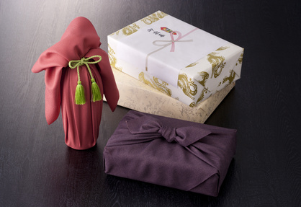
日本の習慣
お歳暮
日本では世話になった人に対して、年末に贈り物を渡す
習慣があります。それを一般的に「お歳暮」と呼びます。

Slide 2
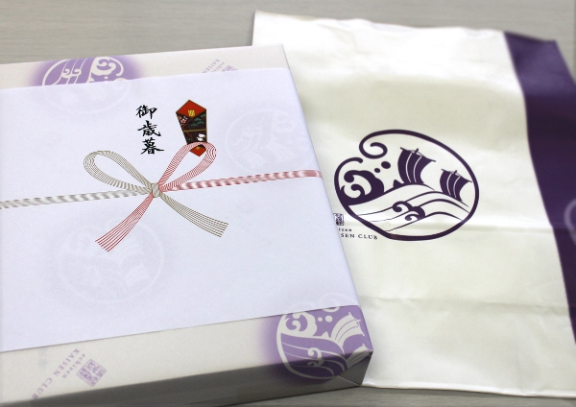
お歳暮はいつ贈るのか？
昔は正月を迎える12月13日にお歳暮を贈る習慣がありましたが、現在では11月末から12月初旬に贈るのが一般的です。

Slide 3
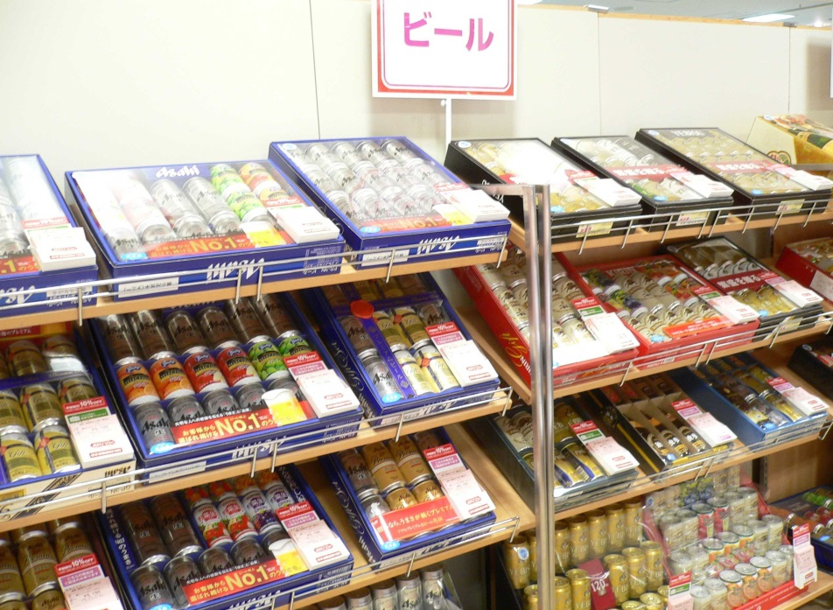
お歳暮は誰に贈るのか？
一般的には一年間でお世話になった方へ贈ります。例えば、得意先や会社の上司や親などです。

Slide 4
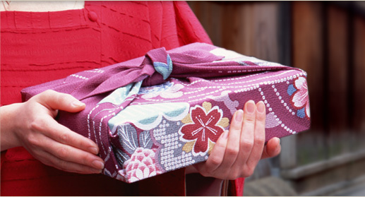
お歳暮はどのように贈るのか？
デパートやスーパーから郵送で贈りますが、直接、お世話になった方へ持参する方もいます。

Slide 5
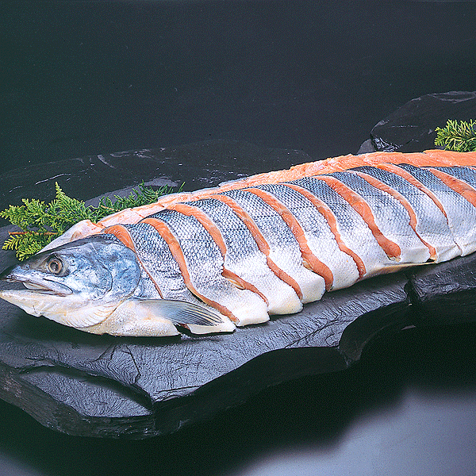
お歳暮は何を贈るのか？
もらって嬉しい人気のあるお歳暮
上位5品についてご紹介します。
（参考：価格.com)
鮭の切り身

Slide 6
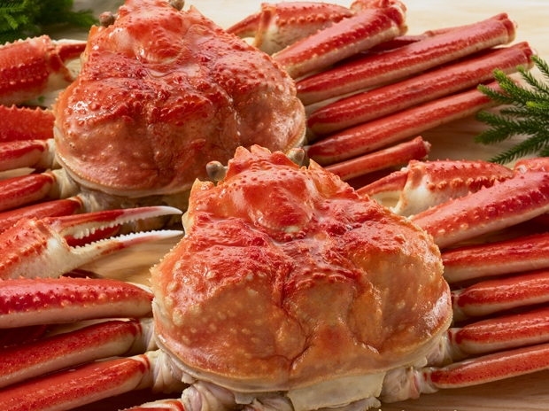
もらって嬉しいお歳暮 第５位
蟹（かに）
理由
普段は高くて買えないので、お歳暮で贈られたらとても嬉しい。

Slide 7
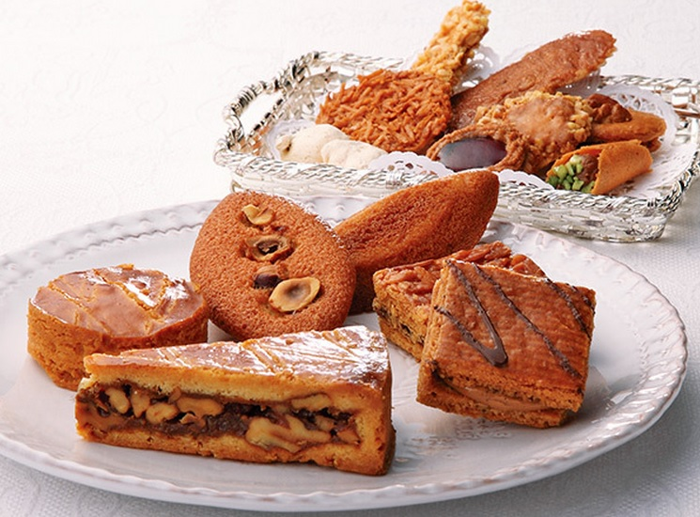
もらって嬉しいお歳暮 第４位
洋菓子
理由
届いたその日に食べられるし、保存期間も長い。特に女性に喜ばれるお歳暮。

Slide 8
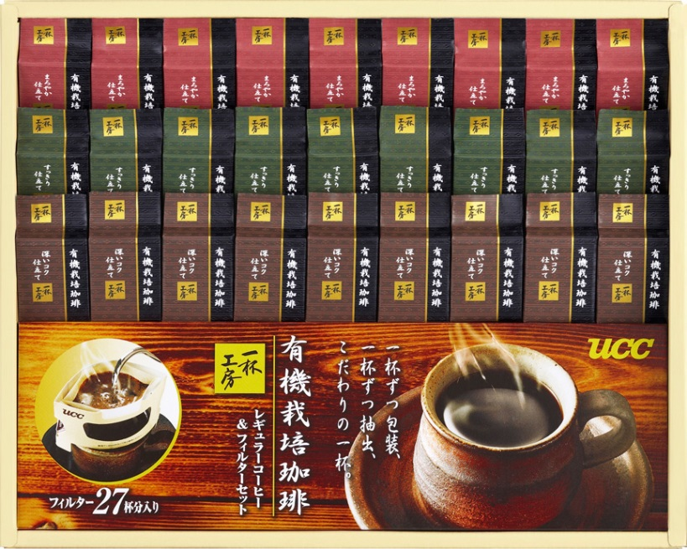
もらって嬉しいお歳暮 第３位
コーヒー
理由
毎朝飲むので、いつもより高級なコーヒーは本当に嬉しい贈り物。

Slide 9
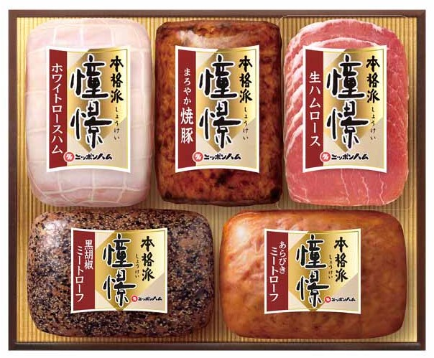
もらって嬉しいお歳暮 第２位
ハム
理由
お弁当のおかずにも利用できるし、保存が効くので重宝する贈り物。

Slide 10
もらって嬉しいお歳暮 第１位
ビール
理由
中年男性が一番好きなお歳暮。毎日帰宅後に飲むので非常に嬉しい。

Slide 11
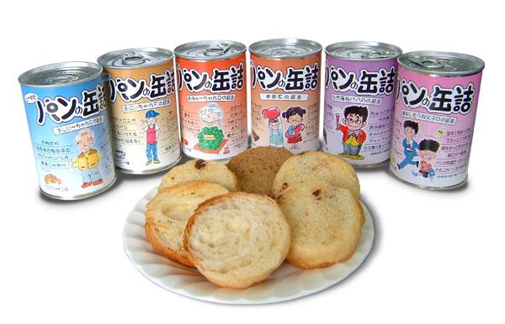
珍しいお歳暮 １
パンの缶詰
理由
地震の多い日本にとって非常食用のパンの缶詰はとても便利な食糧である。

Slide 12
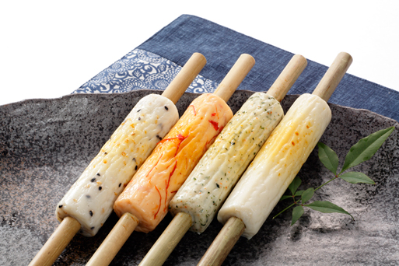
珍しいお歳暮 ２
各地郷土料理
理由
近年は郷土料理のお歳暮が増えました。普段、食べることができない郷土料理は非常に好評です。

